Slide 1

Элекртон ЮРИСТ Модиле
Модиле:
Суд жараёни
МИБ (Мажбурий Ижро Бюроси)
Прокуратура
Банк жавобгар деб топилган ишларни
ўз ичига олади.
Электрон таризда керакли ҳужжатларни олиш имконияти.
Админ ҳар бир киритилаётган маълумотларни кузатиш имконияти.
Ва бошқа вазифалар

Slide 2
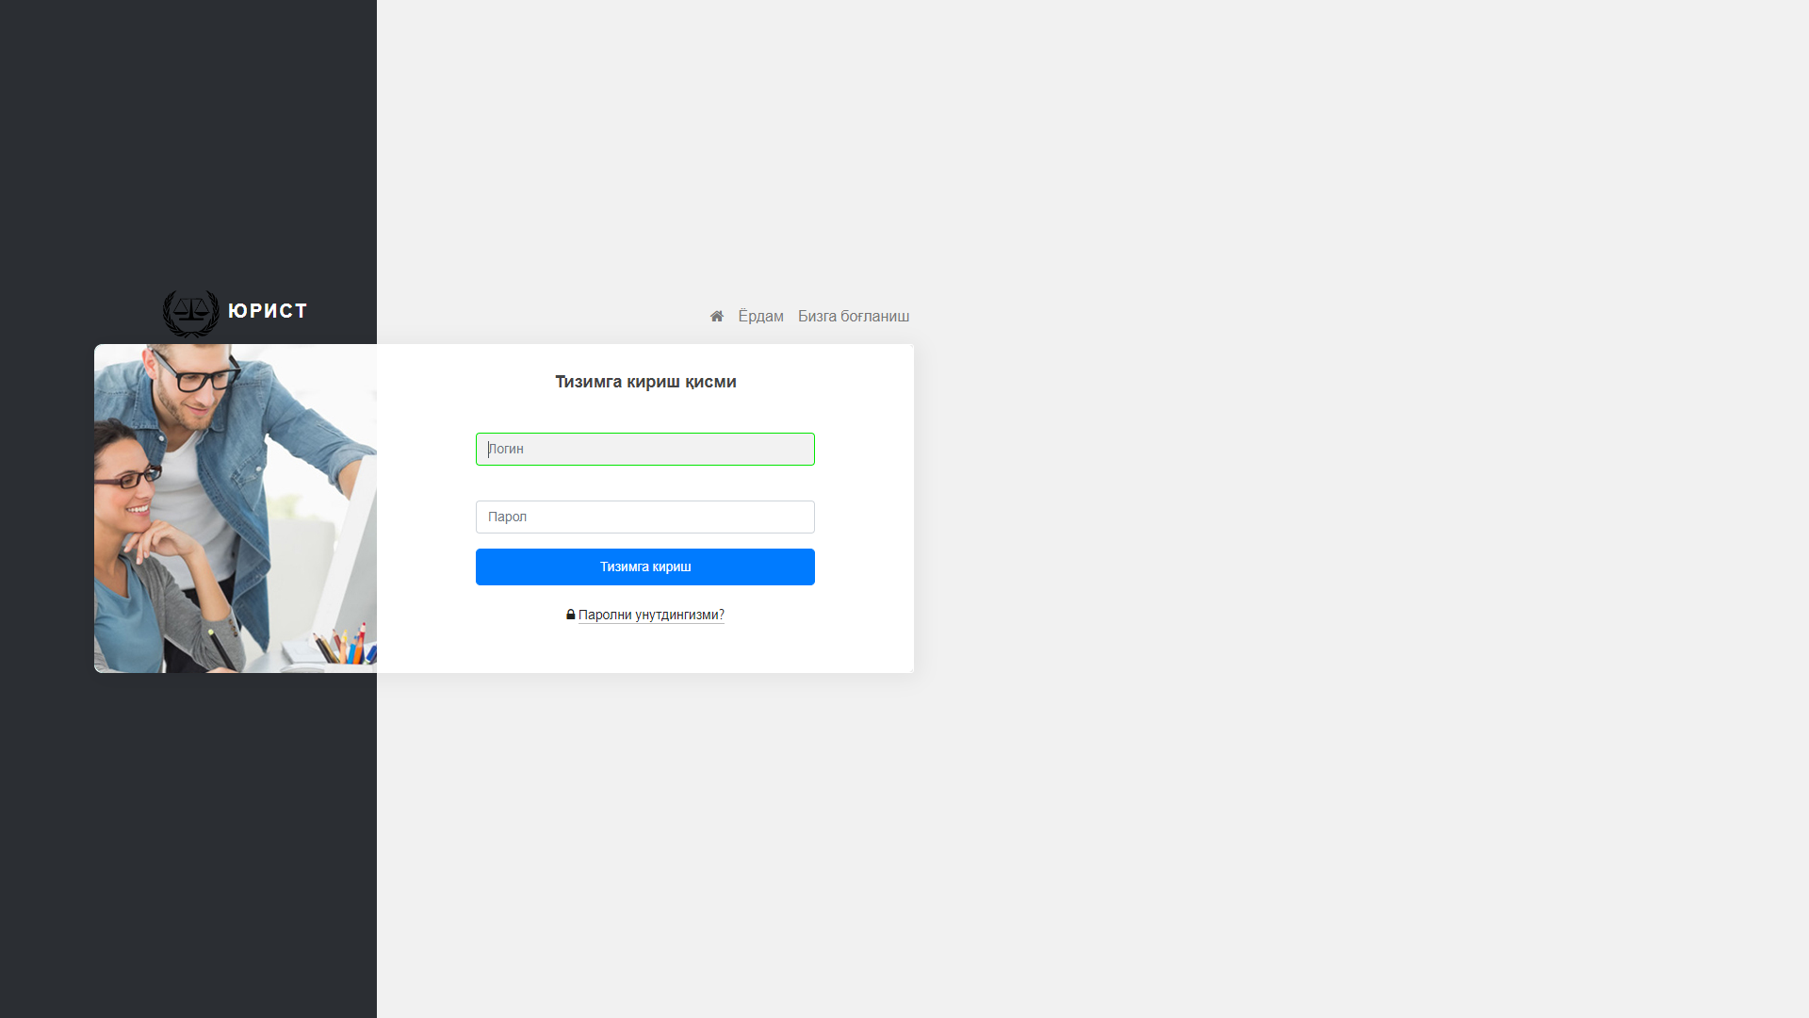
Қўлланмани юклаб олиш
Файдаланувчининг Логини киритинг
Файдаланувчининг Паролини киритинг

Slide 3
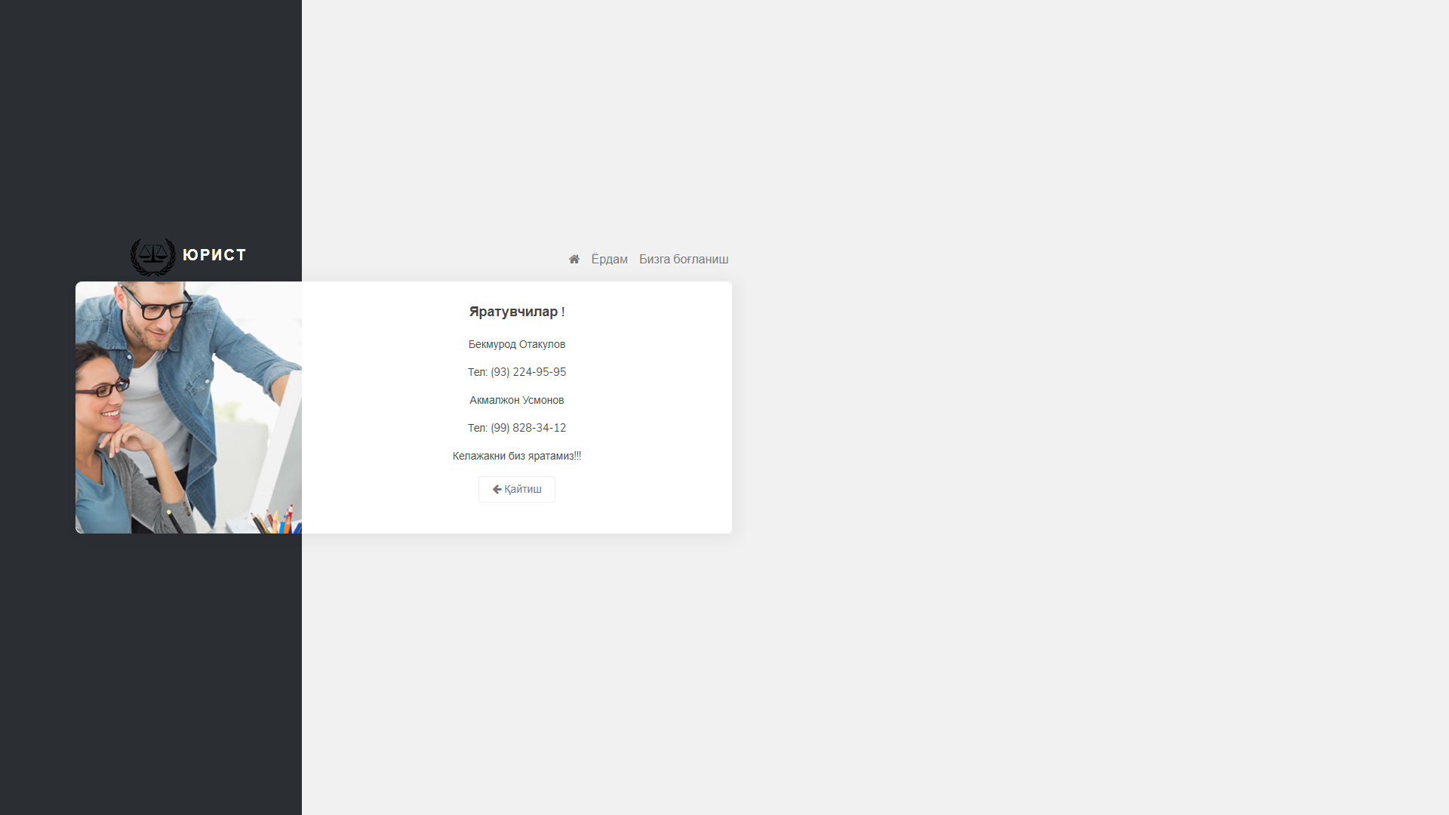
Яратувчилар

Slide 4
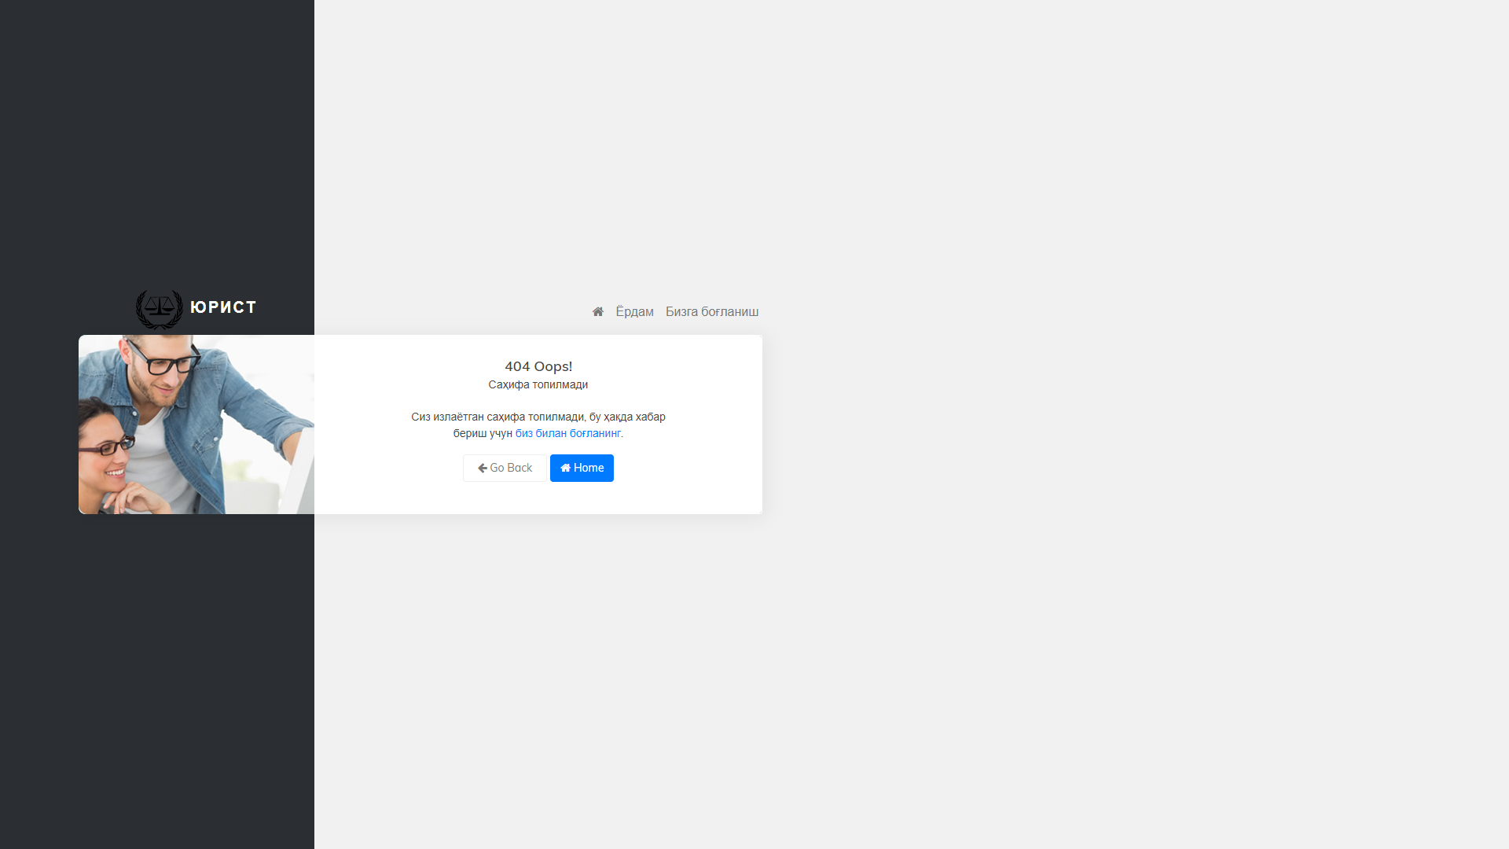
Ҳатолик бор

Slide 5
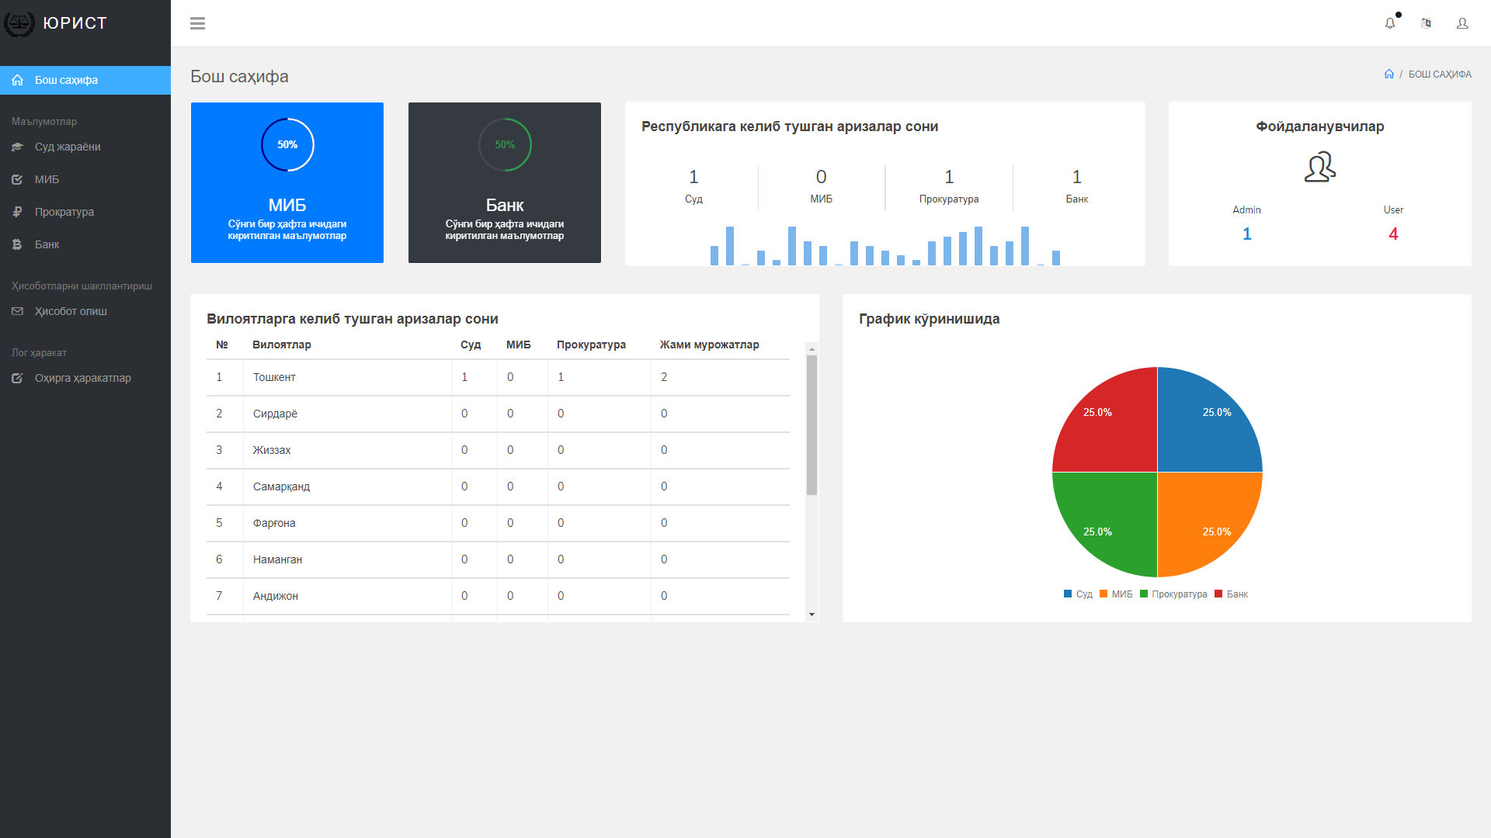
Бош саҳифа

Slide 6
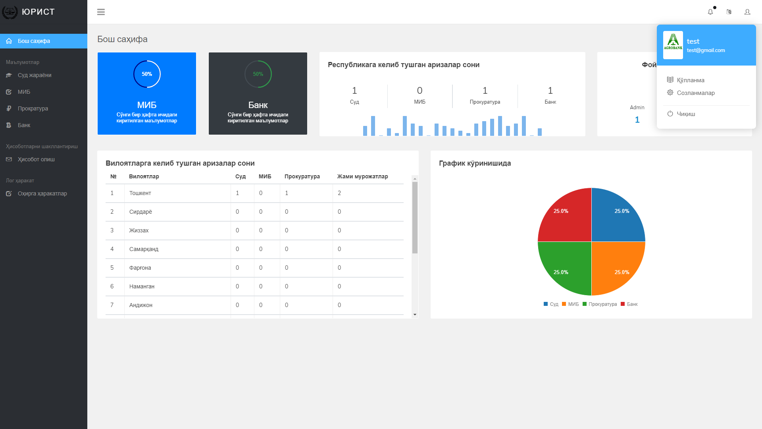
Қўлланмани юклаб олиш
Моделдан чиқиш

Slide 7
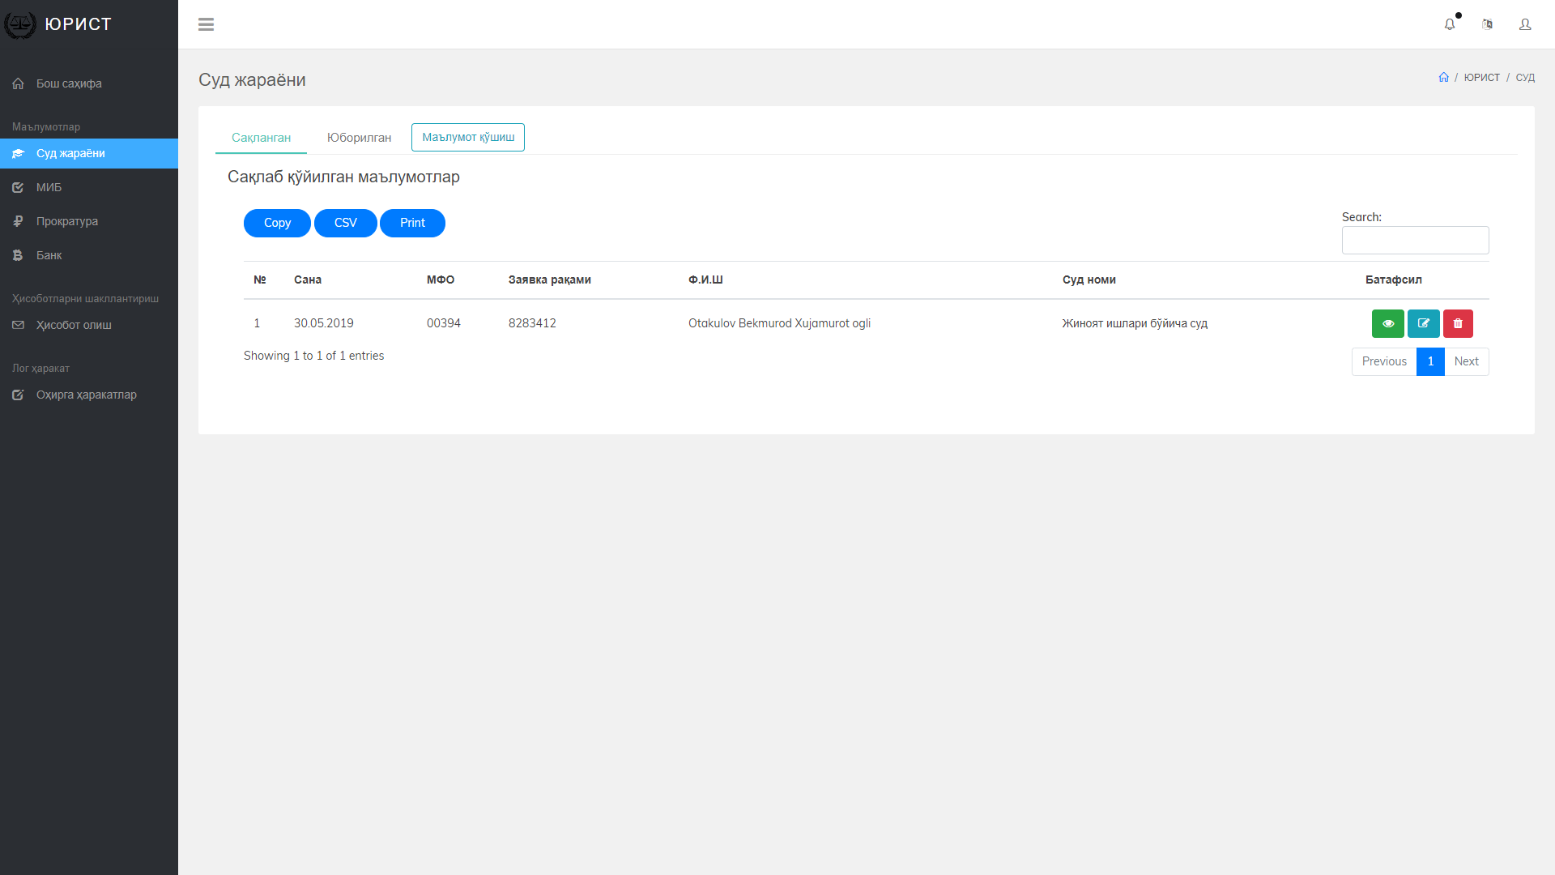
Сақлаб қуйилган маълумотлар

Slide 8
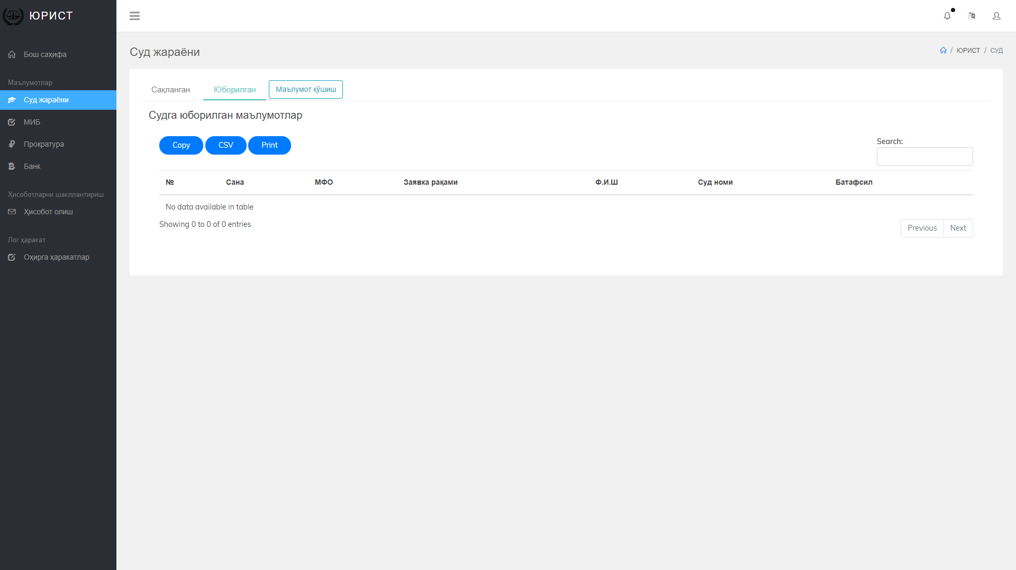
Юборилган маълумотлар

Slide 9
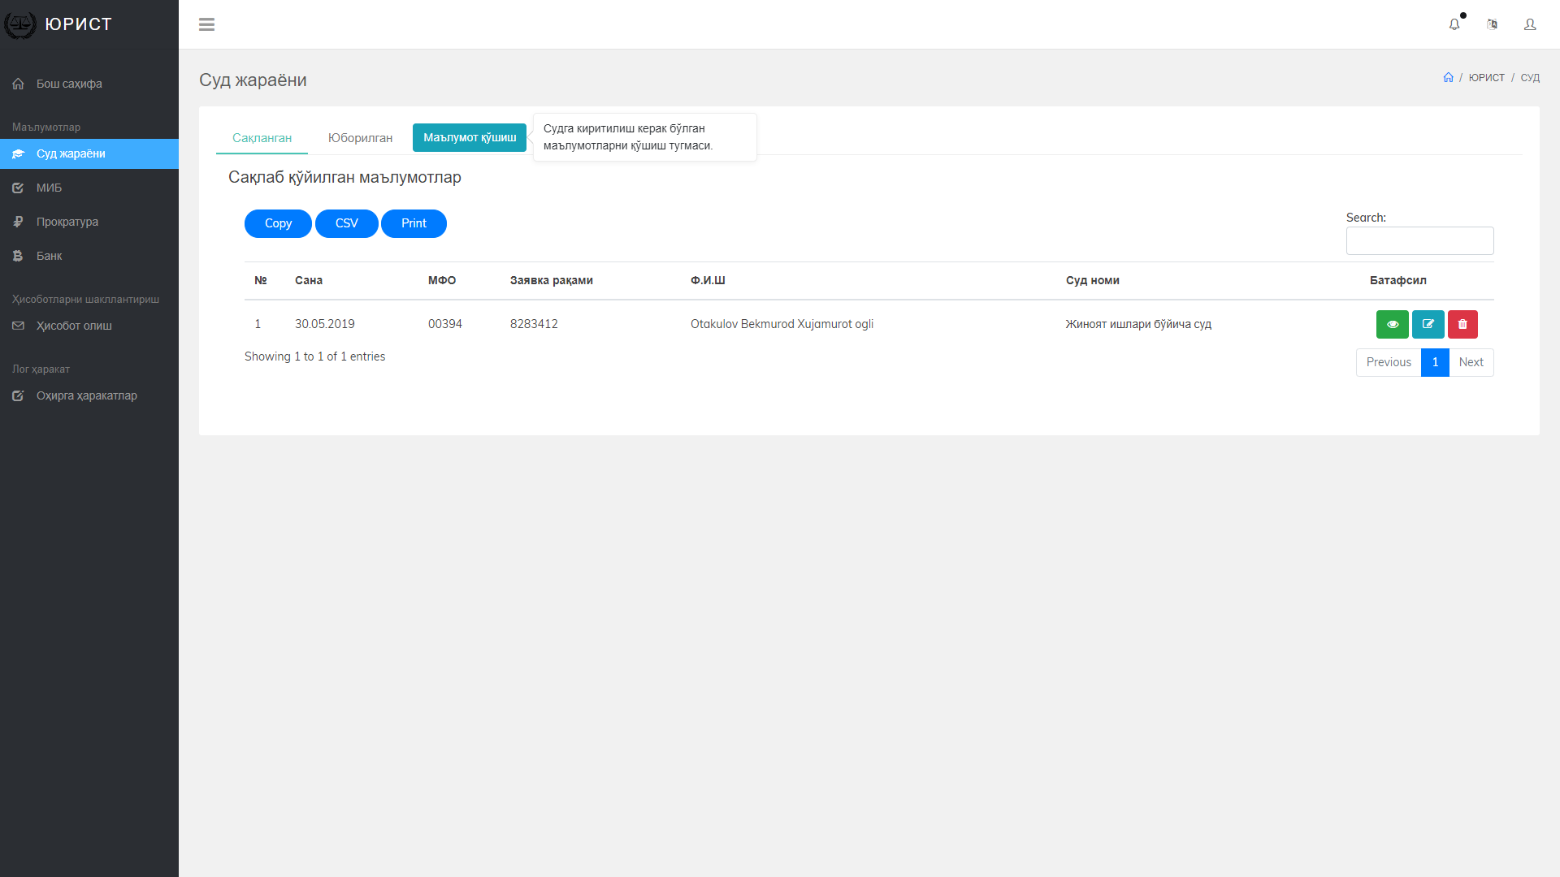
Маълумот қўшиш тугмаси
Маълумотни Таҳрирлаш
Маълумотни Кўриш
Маълумотни Ўчириш

Slide 10
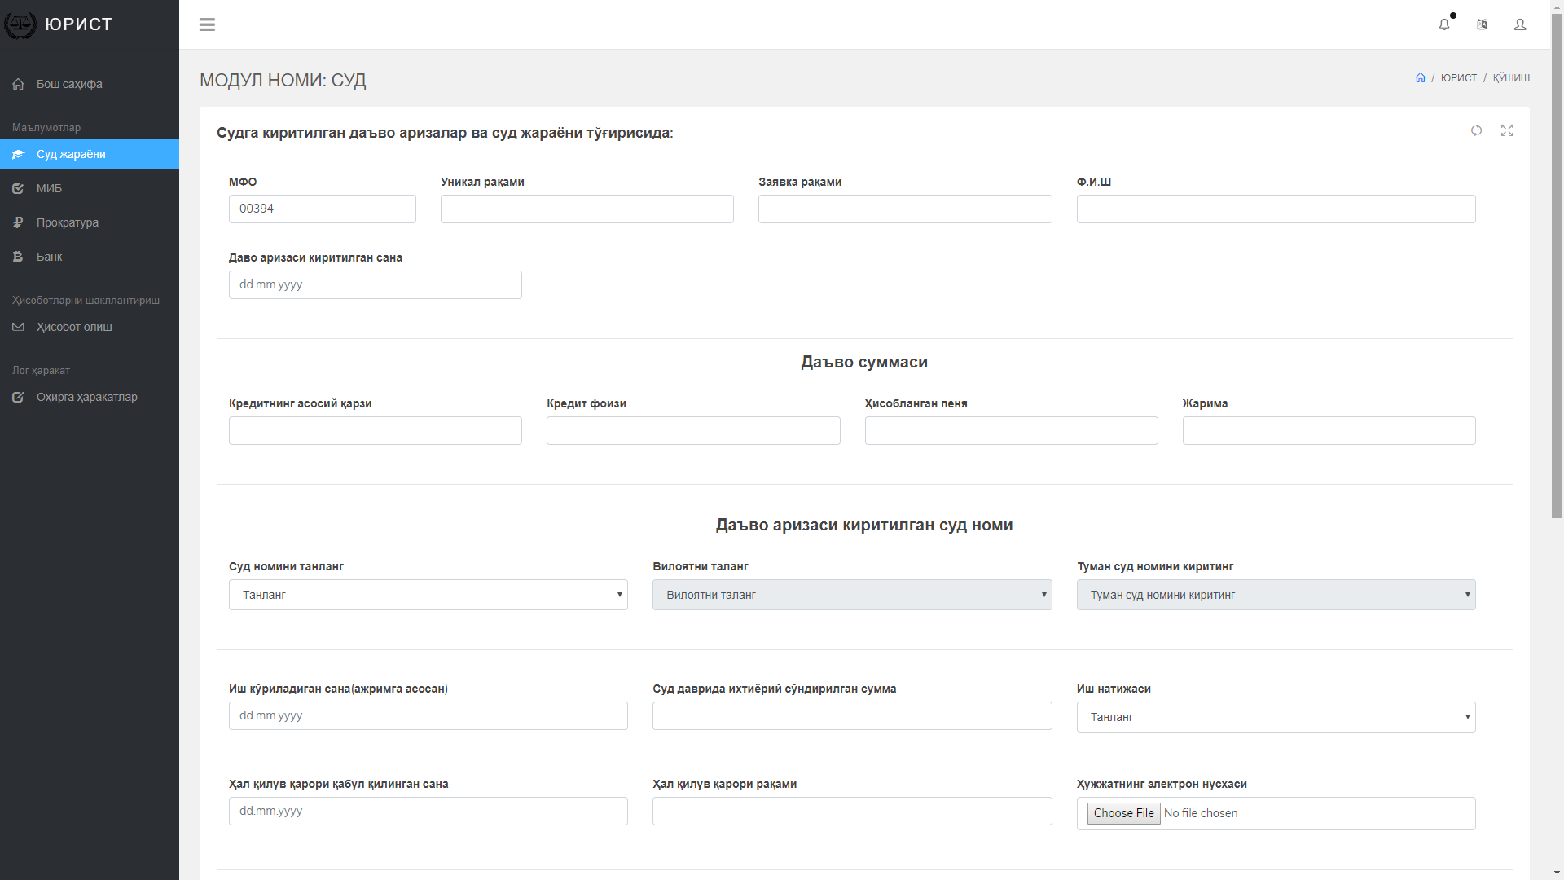
Маълумот қўшиш ойнаси
Маълумот қўшиш ойнасини катталаштириш

Slide 11
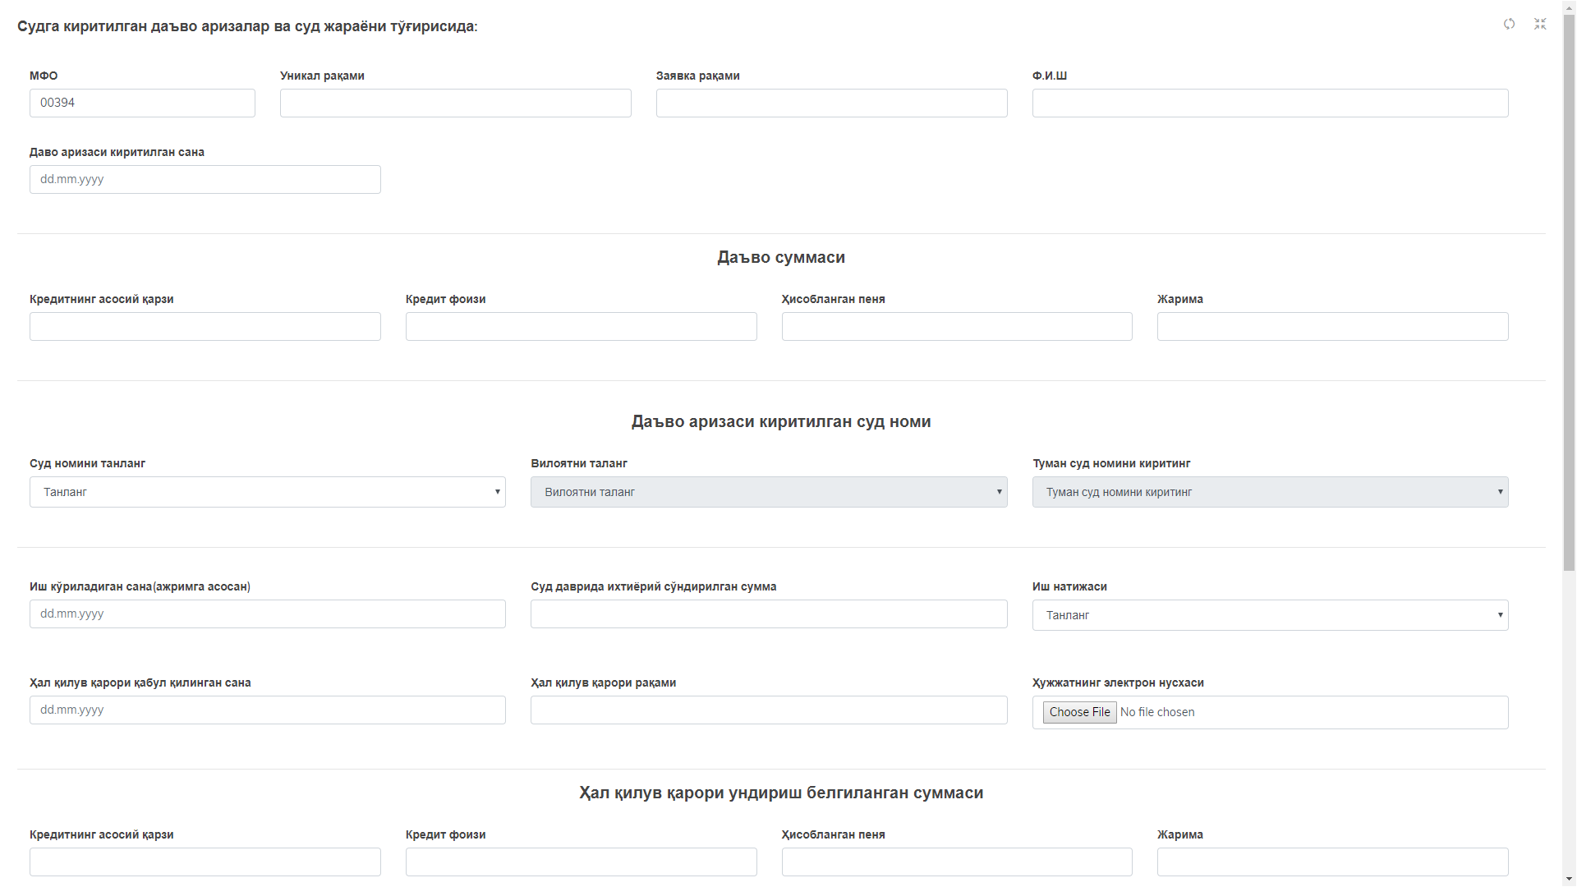
Маълумот қўшиш ойнасини кичиклаштириш

Slide 12
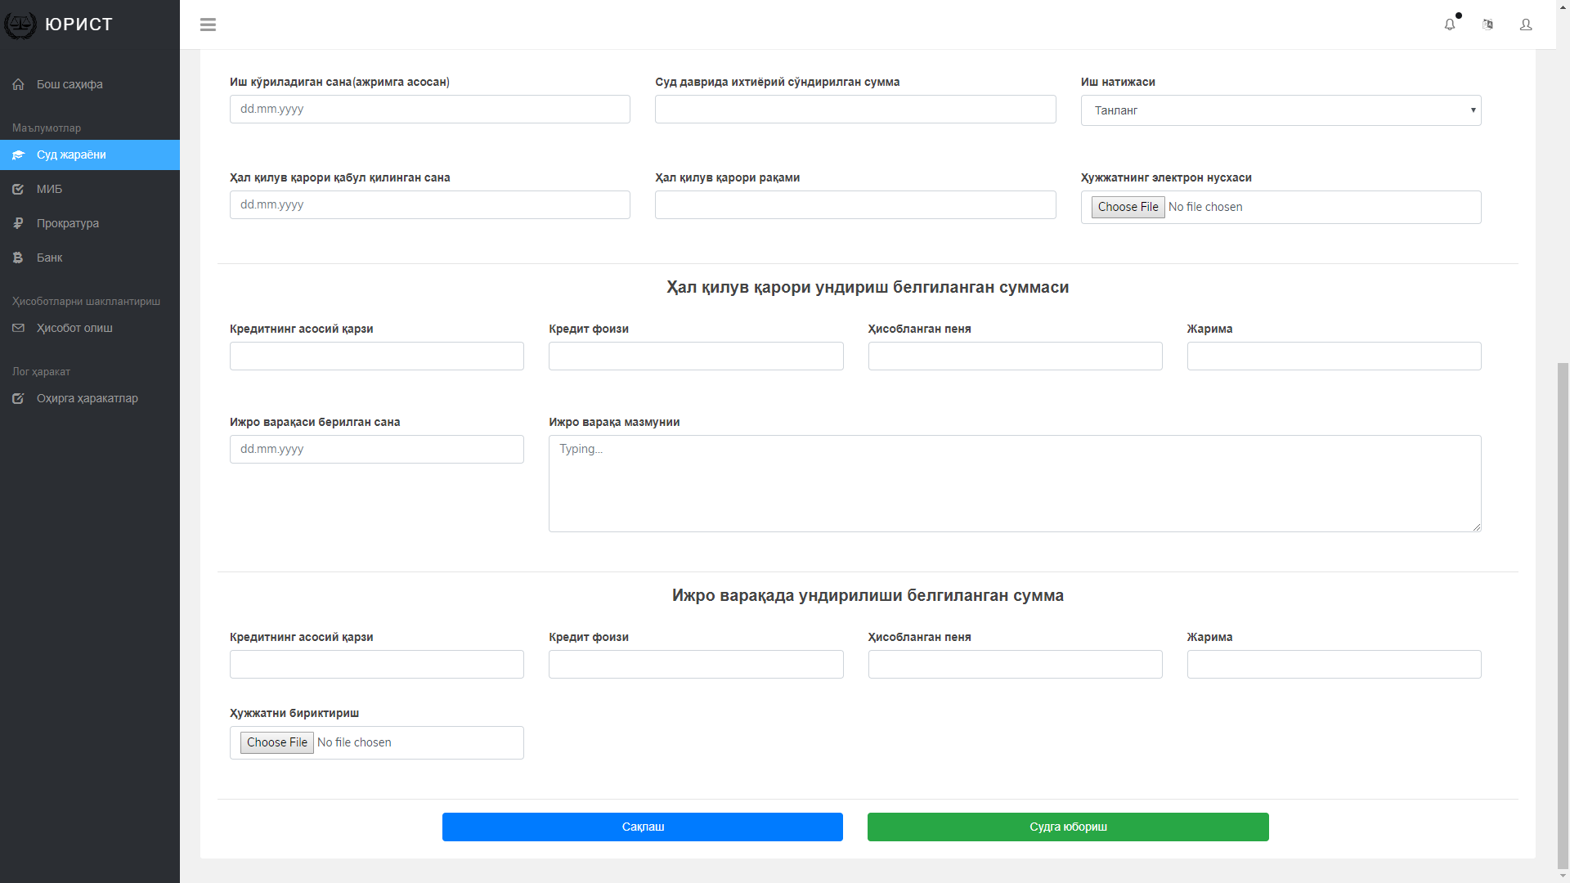
Судга маълумот қўшиш ойнаси
Маълумотни сақлаб қўйиш
Маълумотни юбориш

Slide 13
Киритилган маълумотларни кўриш ойнаси

Slide 14
Маълумотни Таҳрирлаш
Маълумотни Кўриш
Маълумотни Ўчириш

Slide 15
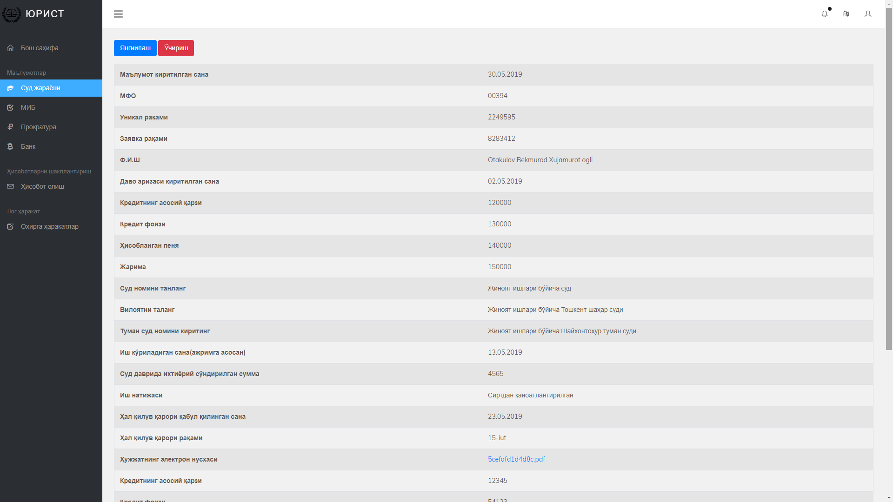
Маълумотни қўшиш

Slide 16
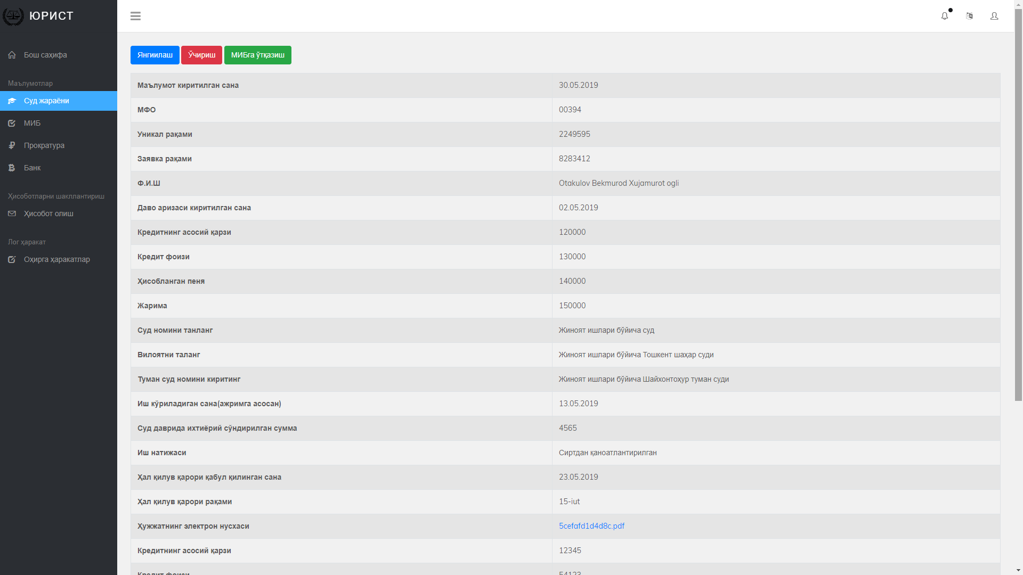
Суд моделидаги маълумотларни МИБга ўтқазиш

Slide 17
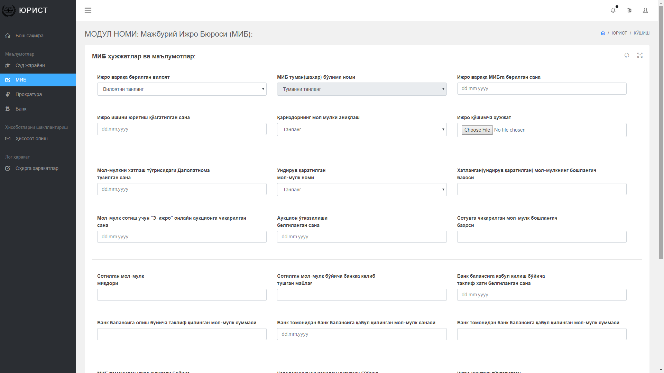
МИБга маълумот қўшиш ойнаси

Slide 18
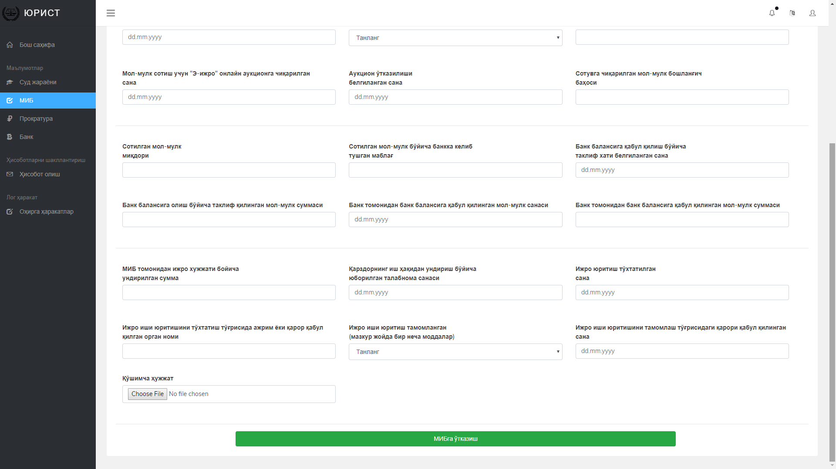
МИБга маълумот қўшиш ойнаси

Slide 19
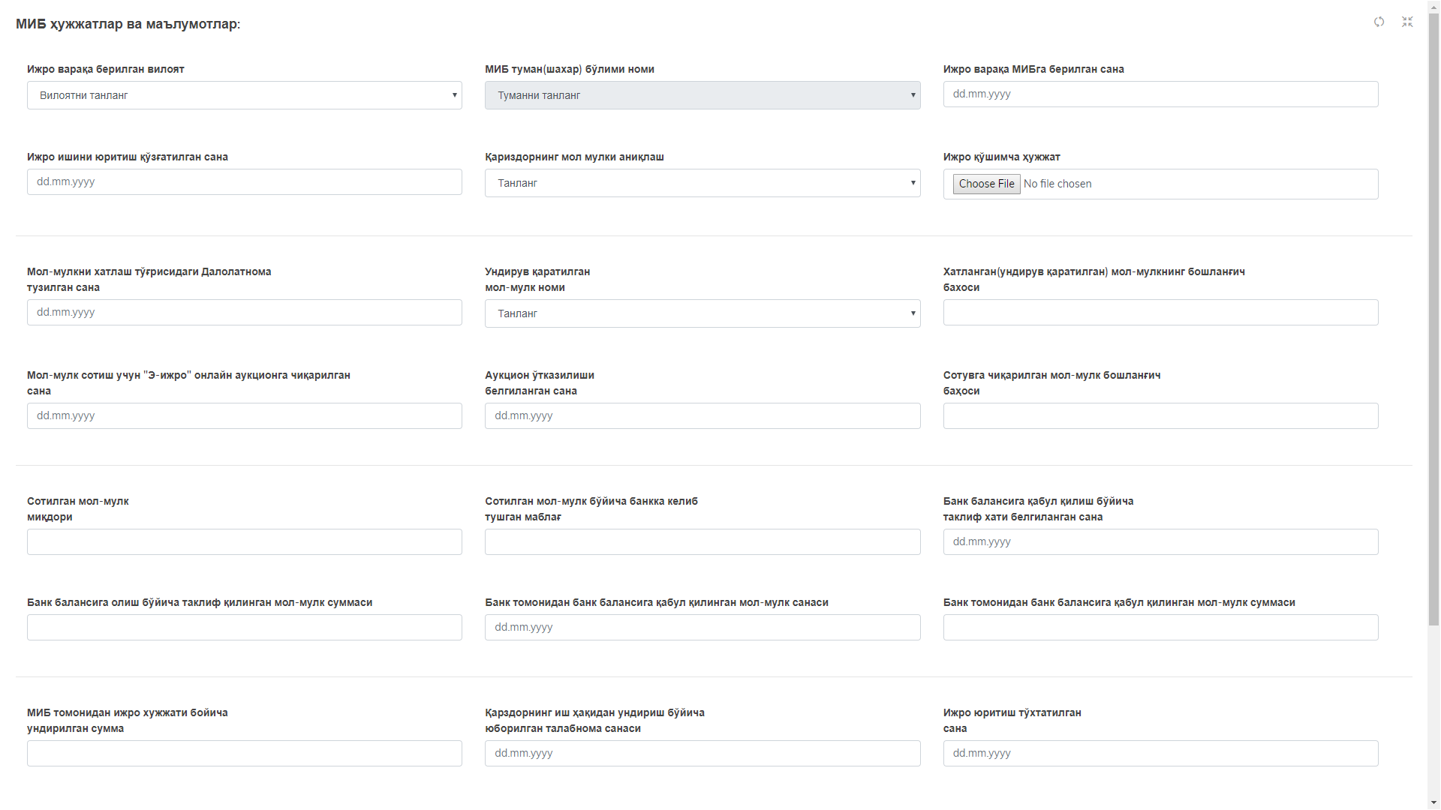
Маълумот қўшиш ойнасини кичиклаштириш
МИБга маълумот қўшиш ойнаси

Slide 20
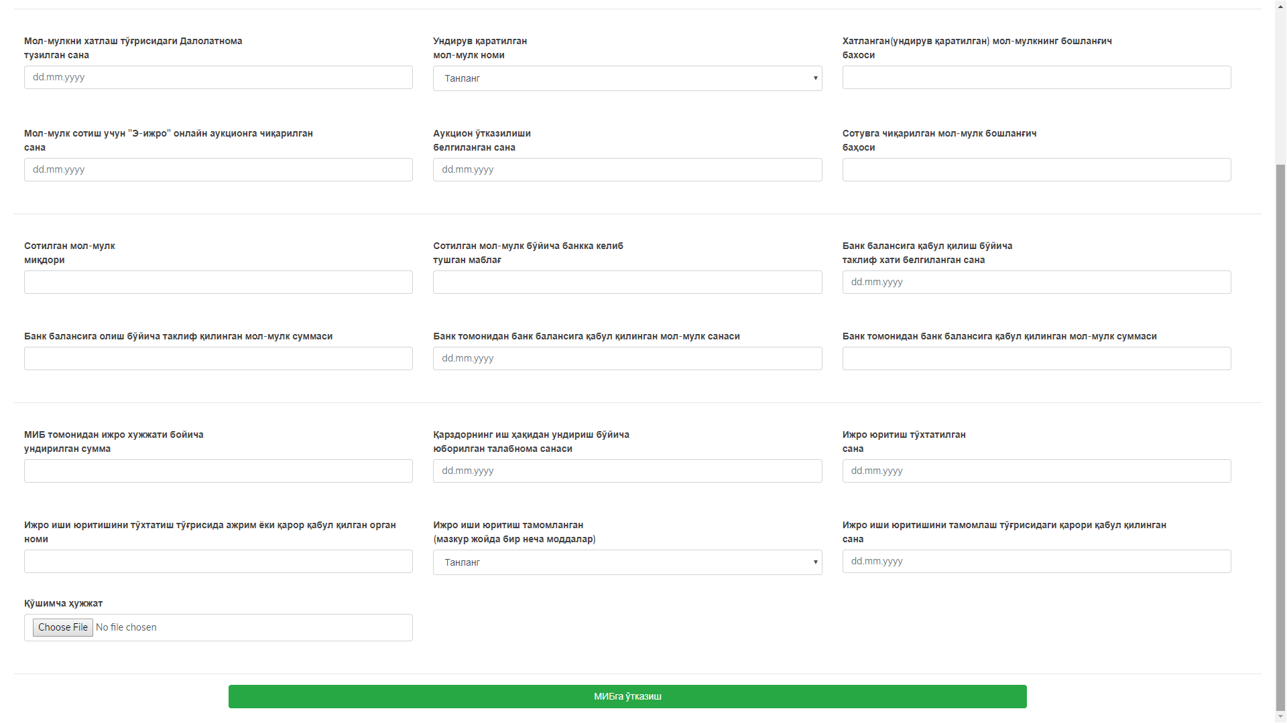
МИБга маълумот қўшиш ойнаси

